Slide 1
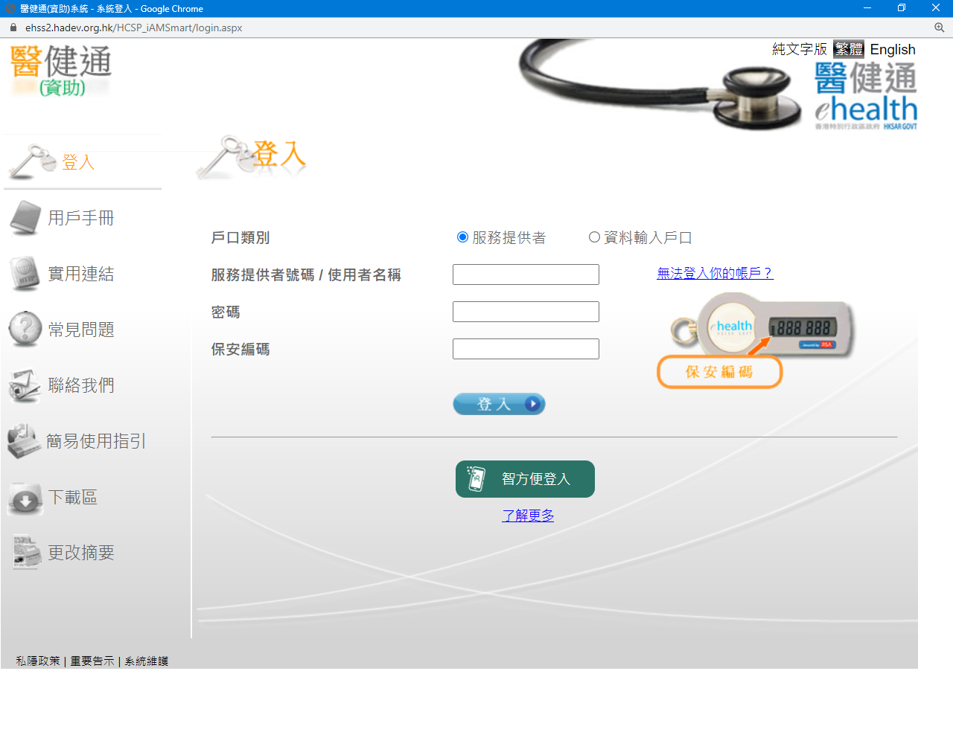
以密碼及保安編碼登入 –
服務提供者
請選擇服務提供者。
請輸入服務提供者號碼
或名稱、密碼和保安編碼。
按”登入”鍵。

Slide 2
以「智方便」登入 –
服務提供者
請選擇服務提供者。
按”智方便登入”鍵，並依「智方便」及醫健通(資助)系統指示完成登入。

Slide 3
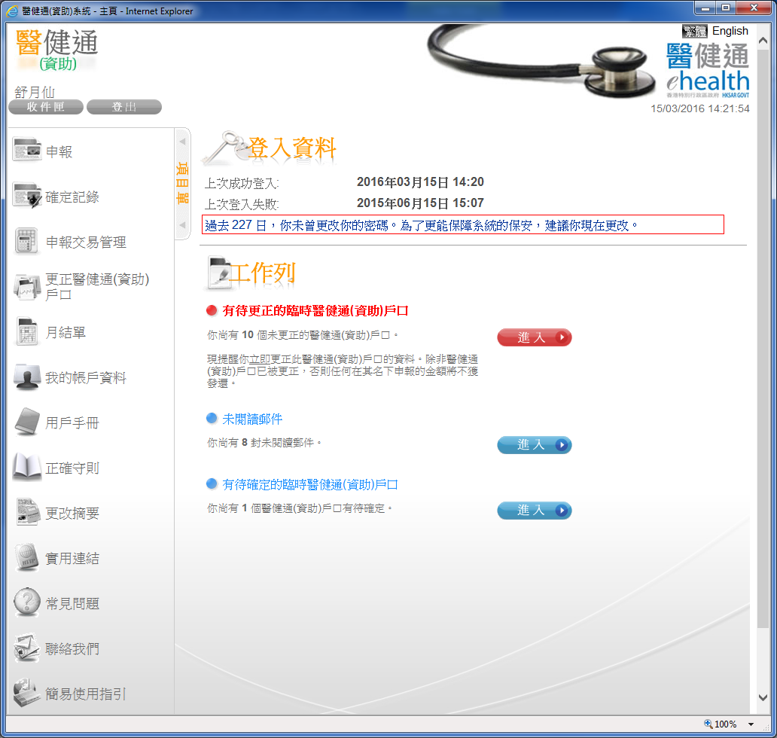
登入 - 服務提供者
顯示有關上次成功及失敗的登入資料。
顯示所有有待工作之資料。

Slide 4
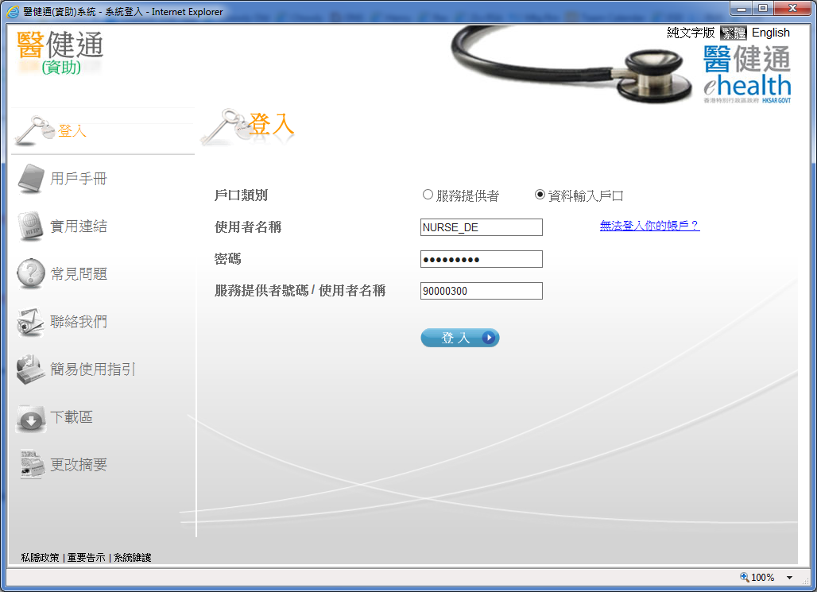
登入 – 資料輸入戶口
請選擇資料輸入戶口。
請輸入使用者名稱,、密碼和服務提供者號
碼或名稱。
按”登入”按鈕。

Slide 5
登入 – 資料輸入戶口
顯示有關上次成功及失敗的登入資料。

Slide 6
~ 謝謝觀看！~

